Slide 1
Ingineria programării
7. Implementarea

Slide 2
Implementarea
1. Faza de implementare
2. Limbaje de programare imperative şi declarative
3. Analiza unor limbaje de programare
4. Comparaţie între unele limbaje de programare
5. Utilitare pentru implementare şi testare

Slide 3
Implementarea
1. Faza de implementare
2. Limbaje de programare imperative şi declarative
3. Analiza unor limbaje de programare
4. Comparaţie între unele limbaje de programare
5. Utilitare pentru implementare şi testare

Slide 4
Faza de implementare
Implementarea este faza în care este produs codul corespunzător proiectului furnizat de faza anterioară, îndeplinind restricţiile de resurse, acurateţe şi performanţă indicate de specificaţii
În această fază, sistemul este construit ori plecând de la zero, ori prin asamblarea unor componente pre-existente
De cele mai multe ori proiectarea nu va realiza o mapare de 1 la 1 către implementare; de aceea, oricât de bun ar fi proiectul, este necesar un oarecare efort pentru a scrie codul corespunzător, iar aceasta este o sursă de erori
Erorile de proiectare determină pierderea timpului programatorilor în a rezolva probleme puse greşit

Slide 5
Erori
Implementarea însăşi este predispusă către erori, fiind un proces creator uman
Un programator are 50% şanse să descopere eroarea într-un interval de 5-10 linii de cod şi numai 20% şanse să o descopere într-un domeniu de 40-50 linii

Slide 6
Tipuri de erori
Erori critice
  Împiedică sistemul să satisfacă în mod complet scenariile de utilizare
  Aceste erori trebuie corectate înainte ca sistemul să fie predat clientului şi chiar înainte ca procesul de dezvoltare ulterioară a produsului să poată continua
Erori necritice
  Sunt cunoscute, dar prezenţa lor nu afectează în mod semnificativ calitatea observată a sistemului
  De obicei aceste erori sunt listate în notele de lansare şi au modalităţi de ocolire bine cunoscute
Erori necunoscute
  Există întotdeauna o probabilitate mare ca sistemul să conţină un număr de erori nedescoperite încă.
  Efectele acestor erori sunt necunoscute.
  Unele se pot dovedi critice, altele pot fi rezolvate cu patch-uri sau eliminate în versiuni ulterioare

Slide 7
Documente
Documentele de bază produse în această fază sunt:
  codul sursă comentat într-o formă standard sau respectând anumite convenţii
  pliante (dosare) ale software-ului, prezentând modulele software individuale
  manualul de utilizare a produsului software, prezentând convenţiile utilizate în programe, o prezentare generală a implementării, descrierea particularităţilor
  planul pentru coordonarea configuraţiei
  planul pentru testarea produsului

Slide 8
Implementarea
1. Faza de implementare
2. Limbaje de programare imperative şi declarative
3. Analiza unor limbaje de programare
4. Comparaţie între unele limbaje de programare
5. Utilitare pentru implementare şi testare

Slide 9
Clase semantice de limbaje
Din punct de vedere al semanticii, sunt larg recunoscute următoarele două clase mari de limbaje:
  Limbaje imperative (numite uneori şi procedurale)
    Fortran, Basic, Pascal, C/C++, Java, C#
  Limbaje declarative
    Lisp, Prolog, Clips

Slide 10
Limbaje imperative
Într-un limbaj imperativ, programatorul controlează exact execuţia programului, el trebuie să definească modul cum se execută prelucrările
În general, aceste limbaje suportă caracteristicile programării structurate:
  Secvenţa
    Permite specificarea ordinii execuţiei instrucţiunilor
  Selecţia
    Permite evaluarea unei condiţii şi luarea unei decizii
  Iteraţia
    Permite existenţa structurilor repetitive

Slide 11
Caracteristici
Diviziunea în module
  Permite descompunerea funcţională
  Limbajele imperative moderne permit realizarea de programe orientate obiect. În acest caz, programarea structurată poate fi aplicată doar în interiorul metodelor
Structurarea în blocuri
  Impune ca un modul să aibă un singur punct de intrare şi eventual un singur punct de ieşire
Tipizarea puternică
  Impune ca tipul fiecărei date să fie declarat
  Acest lucru previne aplicarea operatorilor asupra obiectelor incompatibile din punct de vedere al tipului şi ajută compilatorul în evidenţierea erorilor şi în compilarea eficientă
Recursivitatea
  Permite unui modul să se autoapeleze

Slide 12
Limbaje orientate obiect
Abstractizare
Încapsulare
Moştenire
Polimorfism
Comunicare prin mesaje

Slide 13
Limbaje declarative
Limbajele declarative pornesc cu o concepţie diferită de limbajele imperative
Programatorul nu mai controlează explicit execuţia programului, ci specifică ce trebuie realizat, care sunt regulile care pot rezolva problema
Paşii efectivi de rezolvare a problemei şi ordinea acestora sunt decişi de program, nu de programator
Construcţia secvenţă îşi pierde din importanţă deoarece programul nu mai poate fi văzut ca o secvenţă de instrucţiuni de la început până la sfârşit
Datorită diferenţei de abordare, programele scrise în limbaje declarative apar diferite faţă de cele scrise în limbaje imperative

Slide 14
Implementarea
1. Faza de implementare
2. Limbaje de programare imperative şi declarative
3. Analiza unor limbaje de programare
4. Comparaţie între unele limbaje de programare
5. Utilitare pentru implementare şi testare

Slide 15
C/C++
C/C++ este folosit pe scară largă pentru programarea profesionistă
Combină virtuţile unui limbaj de nivel înalt cu eficienţa limbajului de asamblare
C a fost dezvoltat de Dennis Ritchie în 1972 la AT&T's Bell Laboratories şi a fost folosit pentru scrierea sistemului de operare UNIX
  Datorită legilor antitrust, Laboratoarelor Bell li s-au interzis drepturile de autor asupra C-ului şi UNIX-ului
  De aceea, compilatoarele de C sunt în domeniul public şi au fost adoptate de majoritatea universităţilor
Limbajul C a fost standardizat (ANSI C) în 1990
În 1981, Bjarne Stroustrup a propus C++
C++ conţine toate elementele de bază ale C-ului, la care s-au adăugat numeroase trăsături de programare orientată obiect
C++ a fost standardizat (ISO C++) în 1997

Slide 16
Avantaje
Eficienţă
  C/C++ pot crea programe mai rapide şi cu dimensiuni mai mici decât aproape orice alt limbaj de programare, cu excepţia limbajului de asamblare
Portabilitate
  Un program scris în C/C++ poate fi uşor copiat şi compilat pe alt calculator, cu unele modificări
  Pentru majoritatea sistemelor de operare există compilatoare de C/C++
Flexibilitate
  Pentru un programator experimentat, conversia liberă a tipurilor de date este un avantaj
  Pentru începători, totuşi, acest lucru poate genera confuzie şi erori
Număr mare de programatori
  Acest limbaj este cunoscut de foarte mulţi programatori, care ar putea modifica mai târziu un program existent

Slide 17
Dezavantaje
Dificil de stăpânit
  C/C++ este unul din cele mai dificile limbaje de programare
  În timpul necesar învăţării complete a C/C++, un program poate fi deja terminat în alt limbaj
Complexitate
  C/C++ are puterea de a manipula direct memoria şi hardware-ul calculatorului
  Acest lucru sporeşte şansele apariţiei unei erori şi timpul necesar pentru depanare
Dificil de citit şi înţeles
  Programele sunt create o dată şi modificate de multe alte ori
  Datorită naturii criptice a C/C++, înţelegerea unui program poate ridica probleme

Slide 18
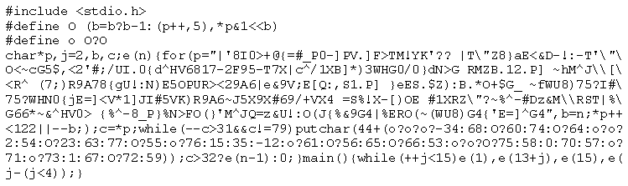
Exemplu

Slide 19
Basic
Basic (Beginner's All Purpose Symbolic Instruction Code) a fost dezvoltat la Dartmouth College în 1964 sub coordonarea lui J. Kemeny şi a lui T. Kurtz
Ideea era crearea unui limbaj foarte simplu de învăţat care să servească drept treaptă intermediară pentru studenţii care învăţau Fortran şi Algol
Basic a fost primul produs vândut de Microsoft şi primul caz major de piraterie software: a fost copiat şi distribuit pe scară largă încă înainte de a fi lansat (Bill Gates a pierdut o copie în timpul unei demonstraţii publice)

Slide 20
Basic
Fiind un limbaj de nivel înalt uşor de folosit, este foarte nimerit pentru a preda fundamentele programării începătorilor şi a devenit un limbaj utilizat de mulţi amatori pentru realizarea de programe simple
La început necesita un interpretor, astfel încât începătorii să poată crea programul într-o manieră interactivă, să-l ruleze, testeze şi corecteze
Limbajele interpretate favorizează învăţarea programării, dar rulează mult mai lent decât programele compilate; de aceea, programatorii profesionişti le evită în general
Noile versiuni de Basic posedă compilatoare, cum ar fi Visual Basic, în care pot fi create programe de calitate comercială
Basic-ul a fost standardizat: ANSI Minimal Basic (1978) şi ANSI Full Basic (1987)

Slide 21
Avantaje
Uşor de învăţat
  Poate fi învăţat şi folosit mai repede decât majoritatea celorlalte limbaje
Permite prototipizare rapidă
  În Visual Basic, prototipurile se pot crea repede; apoi acestea pot fi transformate în programe reale funcţionale
  Alte limbaje, precum C/C++, sunt prea greu de utilizat pentru a crea un prototip

Slide 22
Dezavantaje
Lent
  Programele scrise în Visual Basic în general rulează mult mai încet decât programele echivalente în C/C++
  Dacă viteza este o condiţie importantă pentru program, Visual Basic nu este o alegere potrivită
Claritate redusă
  Datorită sintaxei limbajului, programele de mari dimensiuni devin greu de citit şi înţeles
Inflexibil
  Visual Basic este uşor de învăţat, însă ascunde detaliile tehnice ale programării
  În acelaşi timp, împiedică programatorul să controleze total calculatorul, ceea ce limitează puterea programelor
Portabilitate limitată
  Visual Basic rulează numai pe platforme Windows

Slide 23
Pascal
Este un limbaj de nivel înalt care încurajează programarea modulară, bine structurată
Pascal este acceptat pe scară largă ca limbaj educaţional şi de dezvoltare a aplicaţiilor
Este mai puţin flexibil decât C/C++, compilatorul face mai multe verificări, însă în acest fel scade riscul apariţiei erorilor
Având la început scop didactic, conversiile de tip sunt mult mai stricte decât în C, ceea ce scade riscul apariţiilor erorilor, dar în acelaşi timp scade şi flexibilitatea, libertatea şi imaginaţia pe care o pot pune în practică programatorii
Limbajul a apărut în 1971, creat de Nicklaus Wirth
Un pas înainte important faţă de celelalte limbaje existente la momentul respectiv a fost faptul că suporta recursivitatea
În prezent, Pascal stă la baza mai multor medii de dezvoltare a aplicaţiilor comerciale, cu suport orientat obiect. Borland Delphi (sub Windows) şi CodeWarrior Pascal şi THINK Pascal (sub Macintosh) sunt cele mai utilizate

Slide 24
Java
Limbajul Java este rezultatul „Stealth Project” al Sun Microsystem, care avea ca scop cercetarea în domeniul aplicabilităţii calculatoarelor pe piaţa produselor electronice în vederea creării de produse electronice inteligente care să poată fi controlate şi programate centralizat, printr‑un dispozitiv asemănător cu o telecomandă
Aceleaşi cerinţe de stabilitate şi independenţă în sisteme eterogene existau şi pentru Internet. De aceea, deşi proiectat iniţial în alte scopuri, Java s-a potrivit perfect aplicaţiilor world-wide-web

Slide 25
Java
Sun a prezentat formal Java în 1995. În curând, Netscape Inc. a anunţat că va încorpora suport pentru Java în browser-ul lor. Mai târziu, şi Microsoft a făcut acelaşi lucru, întărind rolul limbajului Java în zona Internet
Java aparţine unei noi generaţii de limbaje de programare, care şi-a câştigat în ultima perioadă o mare popularitate
În Java se pot crea programe complexe sau mini-programe (applet‑uri) care să ruleze pe Internet
Deoarece Java este încă la început, Sun Microsystems, creatorul său, încearcă permanent să îmbunătăţească limbajul
Dacă portabilitatea este importantă, Java este o alegere foarte bună

Slide 26
Java: VM & GC
O caracteristică a limbajului este maşina virtuală (sau interpretorul) care trebuie să existe pe calculatorul client
  Fiecare platformă are propria maşină virtuală, care execută de fapt programul pe sistemul de operare respectiv
  Când un program este compilat, rezultă un fişier de „byte-codes”, foarte asemănătoare cu instrucţiunile maşină, fără însă a fi specifice unui anumit procesor
  Procesul transformării „byte-codes” în cod maşină este foarte simplu şi se face la runtime
  Din acest motiv însă, există clare diferenţe de performanţă între un program Java interpretat şi un program C, compilat în cod nativ. Bruce Eckel, în „Thinking in Java”, consideră că, în medie, un program Java este de aproximativ 20 de ori mai lent decât un program C echivalent
Un alt avantaj îl constituie „garbage collector”-ul, care scuteşte programatorul de sarcina dezalocării memoriei alocate dinamic
  Această trăsătură face programarea mai uşoară şi elimină o întreagă clasă de erori

Slide 27
Avantaje
Portabilitate deplină
  Orice program scris în Java poate rula (teoretic) pe toate sistemele de operare importante (Windows, Linux, Macintosh) fără modificări suplimentare
Siguranţă
  Java a preluat trăsăturile pozitive ale C/C++ şi a evitat multe din neajunsuri. Neavând pointeri, programele Java au mai puţine şanse de eroare la accesarea memoriei
Bazat pe C/C++
  Deoarece Java e derivat din C/C++, oricine ştie C/C++ poate învăţa rapid Java

Slide 28
Dezavantaje
Lent şi mai puţin eficient
  Deoarece este un limbaj interpretat de către maşina virtuală, programele Java rulează mai lent decât programele echivalente în cod nativ

Slide 29
C#
C# este cel mai nou limbaj important de programare, dezvoltat de Anders Hejlsberg la Microsoft
C# este primul limbaj proiectat de la început pentru Internet
Este un limbaj modern care combină cele mai bune caracteristici ale celor mai folosite limbaje de programare
Odată cu C#, Microsoft a lansat şi platforma .NET, care permite compilarea şi interfaţarea de programe scrise în limbaje diferite

Slide 30
C#
C# este foarte asemănător în ceea ce priveşte sintaxa cu Java, însă păstrează o apropiere mai mare de C++
Atât Java cât şi C# compilează mai întâi într-un limbaj intermediar: Java byte-code, respectiv Microsoft Intermediate Language (MSIL). În C#, compilarea codului intermediar în cod nativ este însă mai eficientă
C# are de asemenea un garbage collector, care s-a demonstrat matematic că este foarte aproape de optimul posibil
Ca şi Java, C# a renunţat la moştenirile multiple, în favoarea unui model de moştenire simplă extins de moştenirea multiplă a interfeţelor
Spre deosebire de Java, care a renunţat total la pointeri, C# permite folosirea acestora, dar numai în cazuri speciale, marcate „unsafe”
Un alt avantaj îl constituie posibilitatea generării automate a documentaţiei pe baza codului sursă

Slide 31
Implementarea
1. Faza de implementare
2. Limbaje de programare imperative şi declarative
3. Analiza unor limbaje de programare
4. Comparaţie între unele limbaje de programare
5. Utilitare pentru implementare şi testare

Slide 32
Studiu de caz
Pentru a exemplifica, să considerăm implementarea unui algoritm de căutare a maximului dintr-un şir de numere în timpul introducerii şirului respectiv

Slide 33
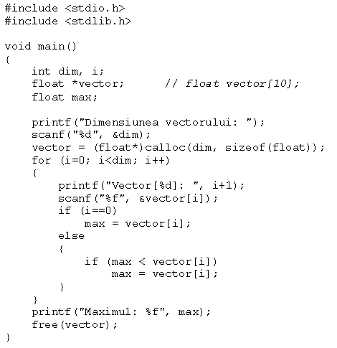
C

Slide 34
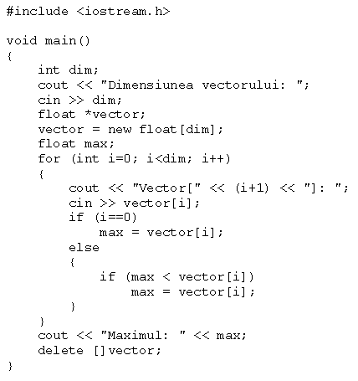
C++

Slide 35
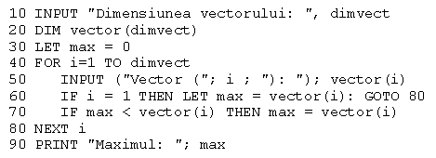
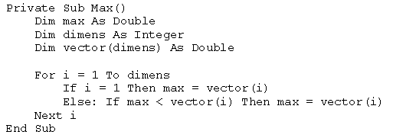
Basic

Slide 36
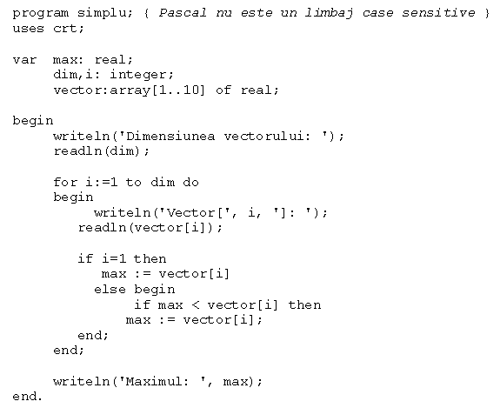
Pascal

Slide 37
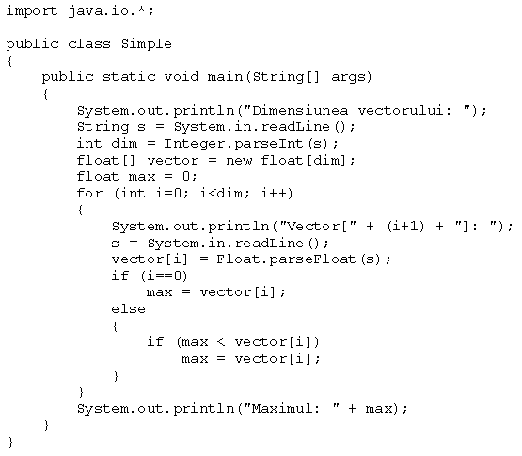
Java

Slide 38
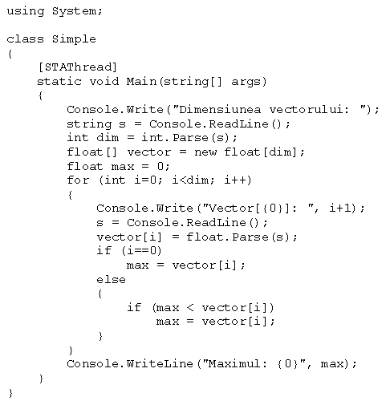
C#

Slide 39
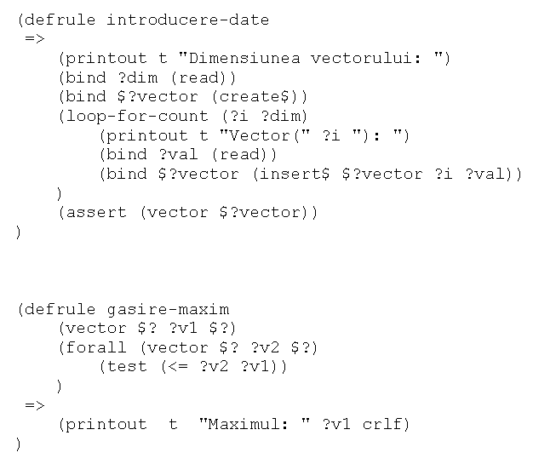
Clips

Slide 40
Implementarea
1. Faza de implementare
2. Limbaje de programare imperative şi declarative
3. Analiza unor limbaje de programare
4. Comparaţie între unele limbaje de programare
5. Utilitare pentru implementare şi testare

Slide 41
Utilitare pentru implementare şi testare
Utilitare de modelare (engl. “modeling tools”)
  Generează nucleul („scheletul”) modulelor; generează automat declaraţii pentru constante, variabile, tipuri pentru includerea în codul sursă al fiecărui modul
Generatoare de cod
  Transformă relaţii formale în cod sursă
Editoare
  Creează şi modifică codul sursă şi documentaţia
Editoare sensibile la limbaj
  Creează cod sursă corect din punct de vedere sintactic
Analizoare statice
  Examinează codul sursă
Compilatoare
  Transformă codul sursă în cod obiect

Slide 42
Utilitare pentru implementare şi testare
Linkeditoare
  Reunesc modulele obiect în programe executabile
Depanatoarele
  Localizează erori în timpul execuţiei programului
Analizoarele dinamice
  Examinează programele în curs de execuţie
Utilitare de test
  Testează module şi programe
Procesoare de text
  Sunt utilizate pentru crearea documentelor
Generatoare de documentaţie
  Generează documentaţie utilizator din codul sursă
Utilitare pentru managementul configuraţiei
  Înregistrează versiunile modulelor şi fişierelor

Slide 43
Concluzii
Implementarea este faza în care este produs codul proiectat, îndeplinind restricţiile de resurse, acurateţe şi performanţă indicate de specificaţii
Există limbaje imperative (procedurale), precum C/C++, Java, C# şi limbaje declarative, precum Lisp, Prolog, Clips
Alegerea unui limbaj trebuie să ţină seama de natura proiectului, de timpul dorit pentru implementare şi de experienţa echipei

